Slide 1
Kaunas Java
Baltic Institute of Technology
24gr. 21.08.16 KNS JAVA Invest.lt
2021-08-30

Slide 2
Praėjusią paskaitą

Slide 3
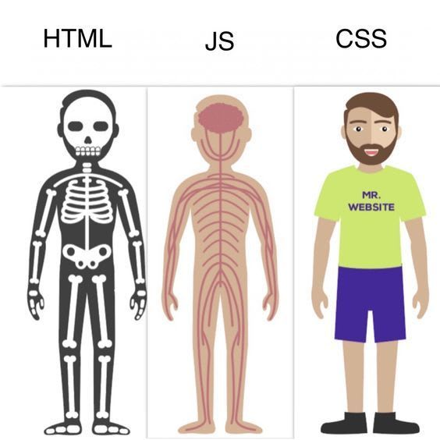
Bazinės front-end technologijos

Slide 4


Praėjusią paskaitą
Bendri formos elementų atributai
value - nurodo elemento reikšmę

Slide 5

Praėjusią paskaitą
Bendri formos elementų atributai
name - nurodo kokiu pavadinimu reikšmė siunčiama į serverį
placeholder - nurodo turinį rodomą tol, kol vartotojas įveda reikšmę

Slide 6



Praėjusią paskaitą
Bendri formos elementų atributai
autofocus - sufokusuoja nurodytą lauką, kai užkraunamas puslapis
readonly - vaizduojamas turinys gali būti tik skaitomas - nėra reikšmės keitimo galimybės, dažnai naudojamas kartu su value atributu.

Slide 7


Praėjusią paskaitą
Bendri formos elementų atributai
disabled - laukas tampa išjungtas - nėra galimybės jo keisti, kitaip nei readonly - išskiriamas vizualinėmis priemonėmis.
size - nurodo lauko plotį simboliais (nurodytas kiekis nėra privalomas).

Slide 8
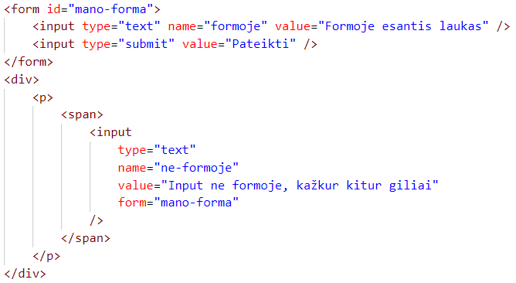
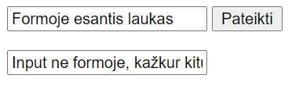
Praėjusią paskaitą
Bendri formos elementų atributai
form - leidžia nurodyti formos id ir su šia forma susieti ne formoje esantį lauką. Tokio lauko informacija bus perduodama į serverį su visais kitais formos laukais.

Slide 9
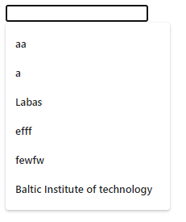
Praėjusią paskaitą
Bendri formos elementų atributai
autocomplete - leidžia išjungti naršyklės funkcionalumą pasiūlyti reikšmes konkrečiam laukui
atributą taip pat galima naudoti ir form elementui - išjungti visai formai.

Slide 10
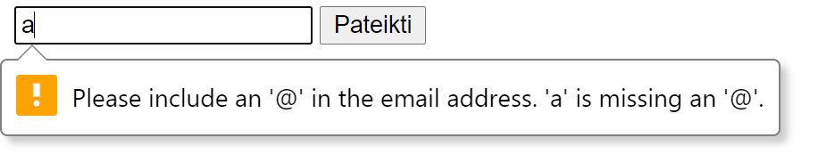
Praėjusią paskaitą
Kiti input elemento tipai (text based)
text based - elementai skirti teksto įvedimui, jų bazė yra input type=”text”
type=”email”
papildoma validacija, įvesties (dažniau mobiliuosiuose) adaptavimas

Slide 11
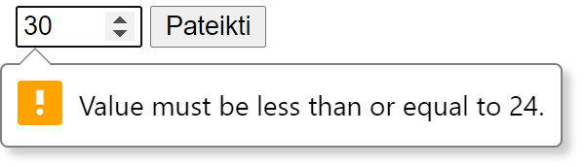
Praėjusią paskaitą
Kiti input elemento tipai (text based)
type=”number”
valiacijai naudojami min, max, atributai
papildomi naršyklės valdikliai - rodyklės (step nurodo, kokiu žingsniu keičiama reikšmė)
papildoma validacija - galima įvesti tik skaičių (ne raides)
mobiliuosiuose rodoma skaičių klaviatūra

Slide 12
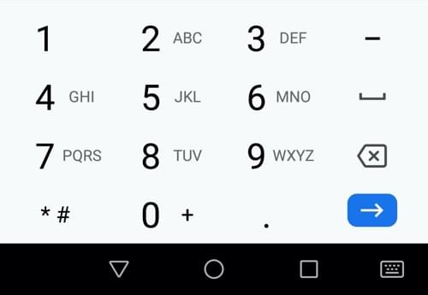

Praėjusią paskaitą
Kiti input elemento tipai (text based)
type=”tel”
dėl formatų įvairovės papildoma validacija nėra taikoma
mobiliuosiuose įvestis adaptuojama skaičių klaviatūra

Slide 13


Praėjusią paskaitą
Kiti input elemento tipai (text based)
type=”password”
slepia vartotojo įvestą turinį nuo tų, kas žvelgia per petį…
HTTPS nenaudojamuose puslapiuose rodoma papildoma indikacija.
type=”search”
leidžia paprastai ištrinti paieškos frazę

Slide 14
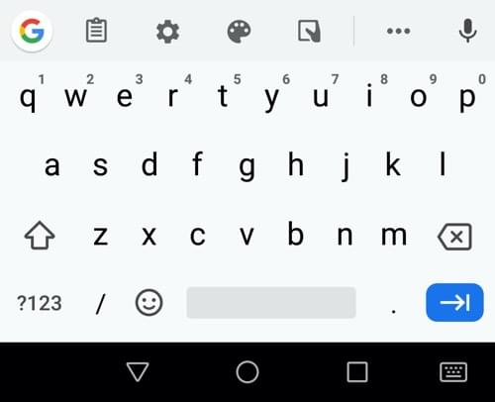
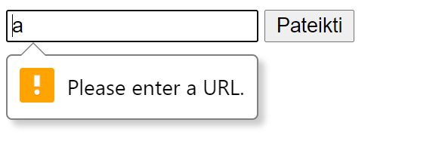
Praėjusią paskaitą
Kiti input elemento tipai (text based)
type=”url”
papildomos įvesties galimybės mobiliuosiuose
semantinė prasmė
tikrina įvestos reikšmės formatą

Slide 15
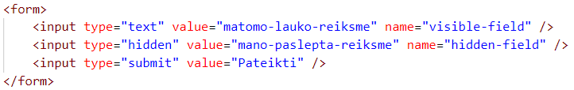

Praėjusią paskaitą
Kiti input elemento tipai (text based)
type=”hidden”
laukas nerodomas vartotojui
galima pamatyti per DevTools > Inspect Element
duomenis į serverį siunčia kaip įprastas formos elementas

Slide 16
Praėjusią paskaitą
Kiti input elemento tipai (skirti datoms ir laikui)
datos ir laiko formatai vaizduojami pagal naršyklės nustatymus
įvesties būdai ir interakcija su vartotoju skiriasi tarp naršyklių
serveriui pateikiama reikšmė nurodoma ISO 8601 formatu
2021-08-29 - trumpa versija
2021-08-29T17:27:17+00:00 - pilna versija
2021-08-29T17:27:17Z - UTC (coordinated universal time) laikas
2021-W34 - savaitė

Slide 17



Praėjusią paskaitą
Kiti input elemento tipai (skirti datoms ir laikui)
type=”date”
Naršyklės nustatymuose nustatyta
anglų kalba / lokalė
lietuvių kalba / lokalė
prancūzų kalba / lokalė

Slide 18
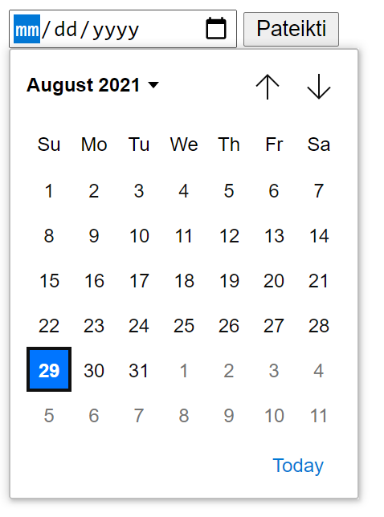
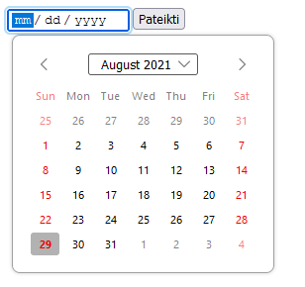
Praėjusią paskaitą
Kiti input elemento tipai (skirti datoms ir laikui)
type=”date”
Chrome
Firefox

Slide 19
Praėjusią paskaitą
Kiti input elemento tipai (skirti datoms ir laikui)
type=”date”
Pateikiant į serverį

Slide 20
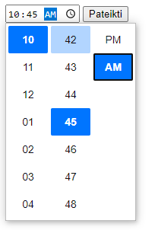
Praėjusią paskaitą
Kiti input elemento tipai (skirti datoms ir laikui)
type=”time”
%3A - :
10%3A45 - 10:45

Slide 21
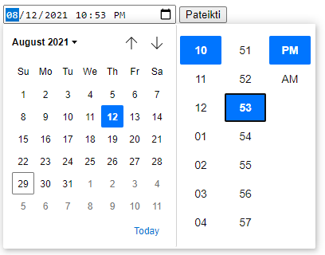
Praėjusią paskaitą
Kiti input elemento tipai (skirti datoms ir laikui)
type=”datetime-local”
leidžia įvesti ir laiką ir datą
palaikomas ne visose naršyklėse

Slide 22
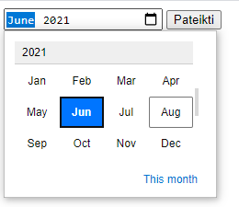
Praėjusią paskaitą
Kiti input elemento tipai (skirti datoms ir laikui)
type=”month”
leidžia įvesti mėnesio ir metų reikšmę
palaikomas ne visose naršyklėse

Slide 23
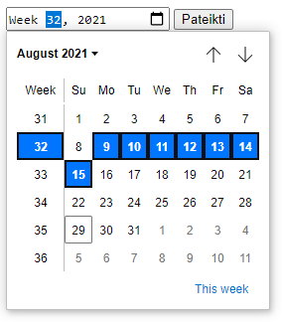
Praėjusią paskaitą
Kiti input elemento tipai (skirti datoms ir laikui)
type=”week”
leidžia įvesti metų savaitę
palaikomas ne visose naršyklėse

Slide 24


Praėjusią paskaitą
Kiti input elemento tipai (skirti datoms ir laikui)
type=”checkbox”
leidžia parinkti boolean (taip / ne) tipo reikšmę
kitaip nei kitiems tipams, nustato pradinę reikšmę checked atributu

Slide 25
Su kokiomis problemomis susidūrėte?

Slide 26
Praėjusios paskaitos feedback’as
Anoniminė forma: https://docs.google.com/forms/d/1sSG0Y5Xf6vzCXTrED-8CMuIPXzioAkjGjrwubIVAID8

Slide 27
Šios paskaitos tikslas
Praėjusios savaitės apžvalga
Kiti input elemento tipai
radio
file
accept, multiple atributai
Rečiau naudojami input elemento tipai
color
range

Slide 28
Šios paskaitos tikslas
Kiti formų elementai
select
option, optgoup elementai, multiple atributas
datalist
Užduotis “apmokėjimas”

Slide 29
Šios paskaitos tikslas
Kiti formų elementai
select
option, optgoup elementai, multiple atributas
datalist
Užduotis “apmokėjimas”

